Slide 1
华中科技大学计算机学院
胡 侃
Tel: 15392932499 qq: 1499620511 email: hukan1227@163.com
数据库系统概论
An Introduction to Database Systems

Slide 2
内容安排(1)
 基础篇
  第一章 绪论
  第二章 关系数据库
  第三章 关系数据库标准语言SQL
  第四章 数据库安全性
  第五章 数据库完整性
 设计与应用开发篇
  第六章 关系数据理论数据库设计
  第七章 数据库设计
  第八章 数据库编程

Slide 3
内容安排(2)
 系统篇
  第九章 关系查询处理和查询优化
  第十章 数据库恢复技术
  第十一章 并发控制
  * 第十二章 数据库管理系统
  第一至第十一章是本科专业的基本教程（书中有*号的部
  分除外）
  第十二至第十七章是高级教程

Slide 4
教材及参考书
 教材
  王珊，萨师煊：数据库系统概论(第五版) 高等教育出版社，2014.9
  A First Course in Database Systems
  Jeffrey.D.Ullman, Jennifer Widom
  Dept. Of Computer Science Stanford University
 参考书
  Date C J, An Introduction to Database System (Ed.7), Addison-Wesley,2000
 上机软件
  SQLServer或达梦DM5教学版
  系统可以从达梦网站http://www.dameng.com/上免费下载

Slide 5
考试方式
 学习方式
  作为应用程序员学习DBMS
  作为数据库设计员学习DBMS
  作为系统程序员学习DBMS
  从多种角度学习DBMS
 考试方式
  平时成绩 （作业、课堂、测验） 30%
  考试成绩 70%

Slide 6
第一章 绪 论
  1.1 数据库系统概述
  1.2 数据模型
  1.3 数据库系统结构
  1.4 数据库系统的组成
  1.5 小结

Slide 7
主 要 内 容
什么是数据库系统？
产生DBMS的动机是什么？
如何设计数据库？
DBMS的结构？
数据库系统的组成？

Slide 8
1.1 数据库系统概述
  什么是数据库系统？
  从外部应用程序员的角度 ——如何使用数据库？
  从数据库设计员的角度——如何构建数据库？
  从内部系统组成的角度——如何实现数据库系统软件？
从数据库应用视角
应用程序员
软件 API
DBMS
开发工具
操作系统
服务器（硬件）

Slide 9
什么是数据库技术？
数据库管理系统（DBMS）
一个相互关联的数据集合，一组访问这些数据的程序
DBMS的目标是什么？
为应用提供一个方便、有效的数据支撑环境
数据库技术是一种资源抽象技术，将文件资源抽象成一种能存放结构化、关联性信息的虚拟数据库资源
从资源共享角度考虑，DBMS应考虑数据一致性、操作原子性及异常处理等性能问题。

Slide 10
1.1.1 四个基本概念
为什么要学习四个基本概念？
数据库={数据集，操作集，限制集}，理解其中每个元素
  数据(Data) 描述事物的符号记录，数据库中存储的
  基本对象
  数据库(DB) 是长期储存在计算机内、有组织的、有
  关联的、可共享的大量数据的集合
  DBMS 位于用户与操作系统之间的一层数据管
  理系统软件，由一组相互关联的数据集
  合和一组访问这些数据的程序组成
  DBS 在计算机系统中引入数据库后的系统构成，
  能提供数据存储、数据访问、数据共享，
  支持多进程安全并发访问及异常处理

Slide 11
基本概念中的问题思考
系统如何理解数据的语义？
数据是有语义的，存放在计算机内的数据，DBMS按照什么规则理解其语义
  例如 字符串‘李明男197205江苏南京市计算机系1990’语
  义是什么
数据库中的数据如何组织？
按一定的数据模型组织、描述和储存
  可为各种用户共享
  冗余度较小
  数据独立性较高
  易扩展

Slide 12
基本概念中的问题思考
DBMS的职责？
  科学地组织和存储数据、高效地获取和维护数据，为应用提
  供一个高效的数据支撑环境
  数据定义和操作功能 DDL、DML
  运行时正确性保证 事务系统、故障恢复
  并发控制 安全控制、完整性、锁机制
  通信问题 异构数据库互访、通信连接
数据库系统包括哪些？
  数据库
  数据库管理系统（及其开发工具）
  应用系统
  数据库管理员

Slide 13
数据库系统
用户
用户
用户
应用系统
应用开发工具
数据库管理员
数据库管理系统
操 作 系 统
^{数 据 库}
数据库系统

Slide 14
1.1.2数据管理技术的产生和发展
DBMS的产生动机
  应用需求的推动
  计算机硬件的发展
  计算机软件的发展
  推动计算机发展，DBMS出现
如何分析DBMS的产生动机？
  发现问题 找出文件系统的不足，提出DBMS
  分析问题 模型化、建立DBMS理论
  解决问题 设计实现DBMS

Slide 15
文件系统中应用程序与数据的对应关系
应用程序１
文件１
应用程序２
文件2
...…
文件系统
Open()
...…
应用程序ｎ
文件n
文件系统阶段应用程序与数据之间的对应关系

Slide 16
文件系统示例
开发一个学生成绩管理系统，采用文件系统如何做？
  定义一个学生文件、成绩文件，编制成绩管理程序
成绩管理程序１
学生文件１
宿舍管理程序２
成绩文件2
文件系统
宿舍文件2
...…
学生文件１
应用程序ｎ
文件n

Slide 17
文件系统管理数据缺陷
存在问题
  文件系统中数据的结构定义和解释交给应用程序
  数据结构改变引起程序改变，编写新的应用复杂
  文件系统数据冗余大
  因一致性保证由应用解决，对于大规模共享数据无法实现
  大规模共享数据之间往往存在关联关系
  文件系统没有定义文件之间关系的功能
  应用程序希望模糊查询
  文件系统一次一个记录的方式不支持

Slide 18
文件系统管理数据的缺陷
存在问题
  完整性问题
  数据库中数据必须满足一致性约束，如学号唯一，只能通过应用程序来保证
  故障恢复
  计算机系统出现异常，数据库中数据应恢复到故障前状态
  文件系统不保证这种原子性问题。例如，转账问题
  共享数据并发访问异常
  文件系统只提供互斥访问共享数据，不考虑并发中的一致
  性保证。如，对同一账号的两个并发取款操作
  安全性问题
  数据库中共享数据要求更高的共享保护，文件系统中由于
  应用程序与数据密切结合，难于保证

Slide 19
如何解决文件系统缺陷？
解决方案
  开发一种比文件系统更加强大的数据管理系统，将数据的结构语义、关联关系、冗余消除等交给该系统管理，并提供一次一集合的数据访问方式。
  使用资源抽象、资源共享等虚拟技术，自动保证数据并发共享访问的安全性、隔离性。每个应用对各自的虚拟数据库操作，系统保证虚拟资源到物理资源的映射，保证物理数据库的一致性、完整性
  能自动解决共享异常、原子性、完整性问题

Slide 20
应用程序与数据的对应关系(数据库系统)
将数据结构语义解释、消除冗余、
共享异常、原子性保证、系统维护
等交给DBMS
应用程序1
数据库
DBMS
应用程序2
…
用户通过接口定义、
操作抽象数据库资源
DBMS负责抽象资源
的映射及共享保证
第四代编程 1、设计数据库、建立数据库 2、使用数据库
数据库系统阶段应用程序与数据之间的对应关系

Slide 21
数据库系统示例
开发一个学生成绩管理系统，采用数据库系统如何做？
数据库设计员 定义一个学生表、成绩表、宿舍表、学生-
成绩表、学生-宿舍表
应用程序员 利用DML编写程序，如找出‘计算机’学生
‘数据库’成绩
成绩管理程序１
学生表
宿舍管理程序２
成绩表
宿舍表
...…
数据库系统
学生-成绩表
应用程序ｎ
学生-宿舍表

Slide 22
数据库系统的目的
  数据库系统的主要目的之一
  给用户提供整体数据的抽象视图，将磁盘上的所有物理数
  据集合抽象成整体结构化的虚拟数据，隐藏了细节。
  例如 类似编译器，用户可以用类型定义语句定义一个存
  放数据空间，int a;
  类似文件系统，用户可以用open()来创建一个文件
  DBMS可以用CREATE语句创建数据库
  系统通常采用三层抽象来完成
  视图层、逻辑层、物理层

Slide 23
数据库系统的三层数据抽象
视图层
视图1
视图2
逻辑层 维护定义数据结构语义的数据字典，用户可以
定义数据的结构及关系
物理层 维护定义数据物理存储结构逻辑的数据字典，
用户可以定义数据的存储方式
  CREATE VIEW AS 可以定义一个视图类型的数据
  CREATE TABLE 可以定义一个表类型的数据
  模式和实例 定义的数据可类比变量定义，称为模
  式。某时刻的数据称为实例，类似值

Slide 24
1.1.3 数据库系统的特点
数据结构化
数据的共享性高，冗余度低，易扩充
数据独立性高
数据由DBMS统一管理和控制

Slide 25
数据结构化
整体数据的结构化是数据库的主要特征之一
整体结构化
  不再仅仅针对某一个应用，而是面向全组织
  不仅数据内部结构化，整体是结构化的，数据之间具有
  联系
数据库中实现的是数据的真正结构化
  数据的结构用数据模型描述，无需程序定义和解释
  数据可以变长
  数据的最小存取单位是数据项

Slide 26
数据的共享性高，冗余度低，易扩充
数据库系统从整体角度看待和描述数据，数据面向整个系统，可以被多个用户、多个应用共享使用。
数据共享的好处
  减少数据冗余，节约存储空间
  避免数据之间的不相容性与不一致性
  使系统易于扩充

Slide 27
数据独立性高
物理独立性
  指用户的应用程序与存储在磁盘上的数据库中数据是相互独立的。当数据的物理存储改变了，应用程序不用改变。
逻辑独立性
  指用户的应用程序与数据库的逻辑结构是相互独立的。数据的逻辑结构改变了，用户程序也可以不变。
数据独立性是由DBMS的二级映像功能来保证的,
DBMS能够提供两级独立性

Slide 28
数据由DBMS统一管理和控制
DBMS提供的数据控制功能
  数据的安全性（Security）保护
  保护数据，以防止不合法的使用造成的数据的泄密和破坏。
  数据的完整性（Integrity）检查
  将数据控制在有效的范围内，或保证数据之间满足一定的关系。
  并发（Concurrency）控制
  对多用户的并发操作加以控制和协调，防止相互干扰而得到错误的结果。
  数据库恢复（Recovery）
  将数据库从错误状态恢复到某一已知的正确状态。

Slide 29
1.2 数据模型
数据模型 是一种描述数据、数据联系、数据语义及一致性约束的抽象工具，就是现实世界的模拟
数据库设计 用数据模型这个工具来抽象、表示和处理现实世界中的数据和信息。
数据模型应满足三方面要求
  能比较真实地模拟现实世界
  容易为人所理解
  便于在计算机上实现

Slide 30
如何设计数据库？
现实世界
认识抽象
数据库
设计员
现实世界 概念模型
概念模型
信息世界
概念模型 逻辑模型
DBMS支持的
数据模型
机器世界
  逻辑模型 物理模型
  由DBMS完成
数据库
现实世界中客观对象的抽象过程

Slide 31
1.2.1 两大类数据模型
主要学习两种数据模型 概念模型、数据模
(1) 概念模型（E-R模型） 按用户的观点来对数据和信
息建模，用于数据库设计，主要基于对现实世界的这样
一种认识：现实世界是由一组称为实体的基本对象以及
这些对象间的联系组成
(2) 数据模型 逻辑模型和物理模型
    逻辑模型主要包括网状模型、层次模型、关系模型、面
    向对象模型等，按计算机系统的观点对数据建模，用于
    DBMS实现。
    物理模型是对数据最底层的抽象，描述数据在系统内部
    的表示方式和存取方法，在磁盘或磁带上的存储方式和
    存取方法。

Slide 32
1.2.2 概念模型（E-R模型）
概念模型中的基本概念
实体 客观存在并可相互区别的事物，可以是具体的人、
物或抽象的概念。
属性 实体所具有的某一特性称为属性。实体可以由若
干个属性来刻画。
域 属性的取值范围称为该属性的域。
实体型 用实体名及其属性名集合来抽象和刻画同类实体
实体集 同一类型实体的集合称为实体集
码 唯一标识实体的最小属性集称为码。
联系 现实世界中事物内部以及事物之间的联系
实体内部的联系指组成实体的各属性之间的联系
实体之间的联系通常是指不同实体集之间的联系

Slide 33
E-R模型中的图形元素
E-R模型是一种图形语言，由以下元素组成
矩形 代表实体集。
椭圆 代表属性。
菱形 代表实体集之间联系。
线段 将属性实体集或实体集之间连接。
课 程
m
学 生
选修
学号
姓名
性别
年龄
n
学 生

Slide 34
一个E-R实例
用E-R图表示某个工厂物资管理的概念模型
实体
  仓库： 仓库号、面积、电话号码
  零件 ：零件号、名称、规格、单价、描述
  供应商：供应商号、姓名、地址、电话号码、帐号
  项目：项目号、预算、开工日期
  职工：职工号、姓名、年龄、职称

Slide 35
一个实例
实体之间的联系如下：
  (1)一个仓库可以存放多种零件，一种零件可以存放在多
  个仓库中。仓库和零件具有多对多的联系。用库存量
  来表示某种零件在某个仓库中的数量。
  (2)一个仓库有多个职工当仓库保管员，一个职工只能在
  一个仓库工作，仓库和职工之间是一对多的联系。职
  工实体型中具有一对多的联系
  (3)职工之间具有领导-被领导关系。即仓库主任领导若
  干保管员。
  (4)供应商、项目和零件三者之间具有多对多的联系

Slide 36

一个实例

Slide 37
1.2.3 关系模型
关系模型 用表的集合来表示数据及其联系
比E-R模型的抽象层次更低
应用最广泛
基于记录模型
关系表必须是规范化的，满足一定的规范条件
关系的完整性约束条件
  实体完整性
  参照完整性
  用户定义的完整性

Slide 38
关系数据模型的数据结构
在用户观点下，关系模型中数据的逻辑结构是一张二维表，它由行和列组成。
学生登记表
属性
关系型
元组
学 号 | 姓 名 | 年 龄 | 性 别 | 系 名 | 年 级
2005004 | 王小明 | 19 | 女 | 社会学 | 2005
2005006 | 黄大鹏 | 20 | 男 | 商品学 | 2005
2005008 | 张文斌 | 18 | 女 | 法律 | 2005
… | … | … | … | … | …

Slide 39
关系数据模型的数据结构
表1.2 术语对比
关系术语 | 一般表格的术语
关系名 | 表名
关系模式 | 表头（表格的描述）
关系 | （一张）二维表
元组 | 记录或行
属性 | 列
属性名 | 列名
属性值 | 列值
分量 | 一条记录中的一个列值
非规范关系 | 表中有表（大表中嵌有小表）

Slide 40
1.2.4 最常用的数据模型
非关系模型
  层次模型(Hierarchical Model)
  网状模型(Network Model)
关系模型(Relational Model)
面向对象模型(Object Oriented Model）
对象关系模型(Object Relational Model)
半结构化模型

Slide 41
1.3 数据库系统结构（程序结构）
DBS 包括系统软件（DBMS）和系统中管理
的数据（DB）两部分
DBMS 指系统软件，应了解其整体架构、各个
组件、以及组件之间关联
DB 指系统管理的数据库，应了解在库中，数
据是如何存储的？各种存储方式对系统性
能的影响？

Slide 42
1.3.1数据库系统程序结构
初级用户
应用程序员
分析员
管理员
应用界面
应用程序
查询工具
管理工具
查询处理器
编译/链接器
DML查询
DDL解释器
应用程序
目标代码
DML编译器
查询引擎
磁盘管理器
缓冲区管理
文件管理器
权限完整性管理
事务管理
数据
索引
数据字典
统计数据

Slide 43
数据库系统程序结构
DBMS 将逻辑层的非过程化语句转化为物理层的高效操
作序列，主要由存储管理器和查询管理器组成
查询管理器
负责将查询语言中DML语句解释翻译成等价的查询方案，
并选取优化的方案，再通过查询引擎调用下层实现查询。
  DDL解释器
  DML编译器
  查询引擎

Slide 44
数据库系统程序结构
存储管理器
将不同DML语句翻译成对底层文件系统的命令，性能目
标是使磁盘与主存间数据移动最小化。
  权限及完整性管理器
  事务管理器
  文件管理器
  缓冲区管理器
  数据文件
  数据字典
  索引

Slide 45
1.3.2 数据库系统中数据结构
数据库中数据如何存储？
数据库不仅存放数据的值，也需存放数据的语义。
数据的语义是通过存储数据的结构来实现的，库中数据有
值与型两部分， 分别存放在数据文件和字典中
“型” 和“值” 的概念
  型(Type) 对某一类数据的结构和属性的说明
  值(Value) 是型的一个具体赋值
  例如 学生记录型：
  （学号，姓名，性别，系别，年龄，籍贯）
  一个记录值：
  （900201，李明，男，计算机，22，江苏）
  数据库中数据需存储“值”与“型”

Slide 46

1、数据库系统的三级模式结构
数据库中数据的模式是按照三级结构存储的
图1.16 数据库系统的三级模式结构

Slide 47
模 式（Schema）
模式（也称逻辑模式）
  数据库中全体数据的逻辑结构和特征的描述
  所有用户的公共数据视图，综合了所有用户的需求
一个数据库只有一个模式
模式的地位：是数据库系统模式结构的中间层
  与数据的物理存储细节和硬件环境无关
  与具体的应用程序、开发工具及高级程序设计语言无关
模式的定义
  数据的逻辑结构（数据项的名字、类型、取值范围等）
  数据之间的联系
  数据有关的安全性、完整性要求

Slide 48
外模式（External Schema）
外模式（也称子模式或用户模式）
  数据库用户（包括应用程序员和最终用户）使用的局部数据的逻辑结构和特征的描述
  数据库用户的数据视图，是与某一应用有关的数据的逻辑表示
外模式的地位：介于模式与应用之间
  模式与外模式的关系：一对多
    一个数据库的多个外模式反映了不同的用户的应用需求。对模式
    中同一数据，在外模式中的结构类型、保密级别等可以不同
  外模式与应用的关系：一对多
    同一外模式也可以为某一用户的多个应用系统所使用
    但一个应用程序只能使用一个外模式
外模式的用途
  保证数据库安全性的一个有力措施
  每个用户只能看见和访问所对应的外模式中的数据

Slide 49
内模式（Internal Schema）
内模式（也称存储模式）
  是数据物理结构和存储方式的描述
  是数据在数据库内部的表示方式
    记录的存储方式（顺序存储、B树结构、hash存储）
    索引的组织方式
    数据是否压缩存储
    数据是否加密
    数据存储记录结构的规定
一个数据库只有一个内模式

Slide 50


内模式示例
例如学生记录，如果按堆存储，则插入一条新记录总是放在学生记录存储的最后，如右图所示
如果按学号升序存储，则插入一条记录就要找到它应在的位置插入，如图1.29（b）所示
如果按照学生年龄聚簇存放，假如新插入的S3是16岁，则应插入的位置如图1.29（c）所示

Slide 51
1.3.3 数据库的二级映像功能与数据独立性
三级模式是对数据的三个抽象级别
二级映象在DBMS内部实现这三个抽象层次的联系和转换
  外模式／模式映像保证数据的逻辑独立性
  当模式改变时，数据库管理员修改有关的外模式／模式映象，使
  外模式保持不变
  应用程序是依据数据的外模式编写的，从而应用程序不必修改，保
  证了数据与程序的逻辑独立性，简称数据的逻辑独立性。
  模式／内模式映像映象定义了数据全局逻辑结构与存储结构之间的对应关系，保证了物理独立性。
  例如，说明逻辑记录和字段在内部是如何表示的
模式／内模式映象是唯一的，该映象定义通常包含在模式描述中

Slide 52
二级映象的作用
保证数据的逻辑独立性
  当模式改变时，数据库管理员修改有关的外模式／模式映象，使外模式保持不变
  应用程序是依据数据的外模式编写的，从而应用程序不必修改，保证了数据与程序的逻辑独立性，简称数据的逻辑独立性。
保证数据的物理独立性
  当数据库的存储结构改变了（例如选用了另一种存储结构），数据库管理员修改模式／内模式映象，使模式保持不变
  应用程序不受影响。保证了数据与程序的物理独立性，简称数据的物理独立性。

Slide 53
1.3 数据库系统的组成
从数据库最终用户角度看（数据库系统外部的体系结构） ，数据库系统的结构分为:
  单用户结构
  主从式结构
  分布式结构
  客户／服务器
  浏览器／应用服务器／数据库服务器多层结构等
用户
用户
客户端
应用程序
应用程序
网络
应用服务器
数据库系统
服务器端
数据库系统

Slide 54
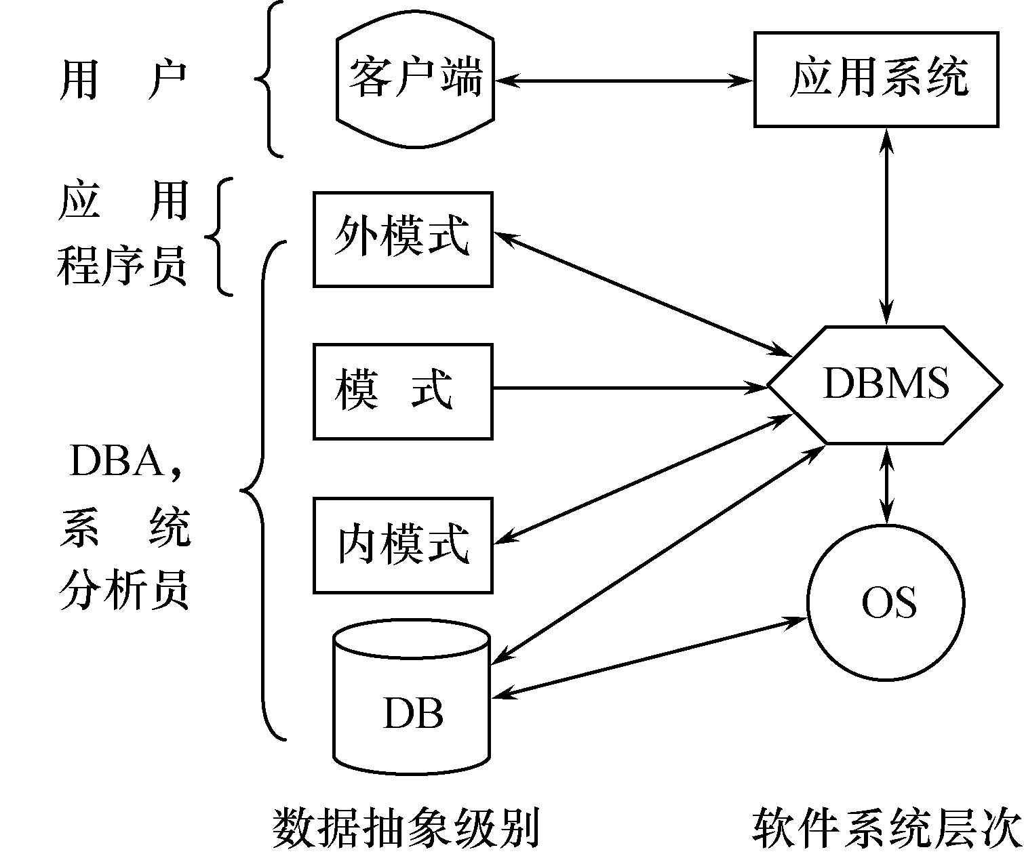
不同人员的数据视图
不同的人员涉及不同的数据抽象级别，具有不同的数据视图，如下图所示
图1.30 各种人员的数据视图

